Slide 1

Умный рабочий стол
“Аутомат”

Slide 2


Проблемы и их решения
Недостаток рабочего пространства
Выдвигающиеся монитор и клавиатура
Нарушение зрения и осанки
Регулировка наклона столешницы
Неудобное положение
Регулировка высоты стола

Slide 3
Цель и задачи
Основная цель проекта – решение проблемы длительного пребывания за рабочим местом путём создания удобного умного стола.
Поиск компонентов
Задачи
3D визуализация продукта
Сборка рабочего макета

Slide 4
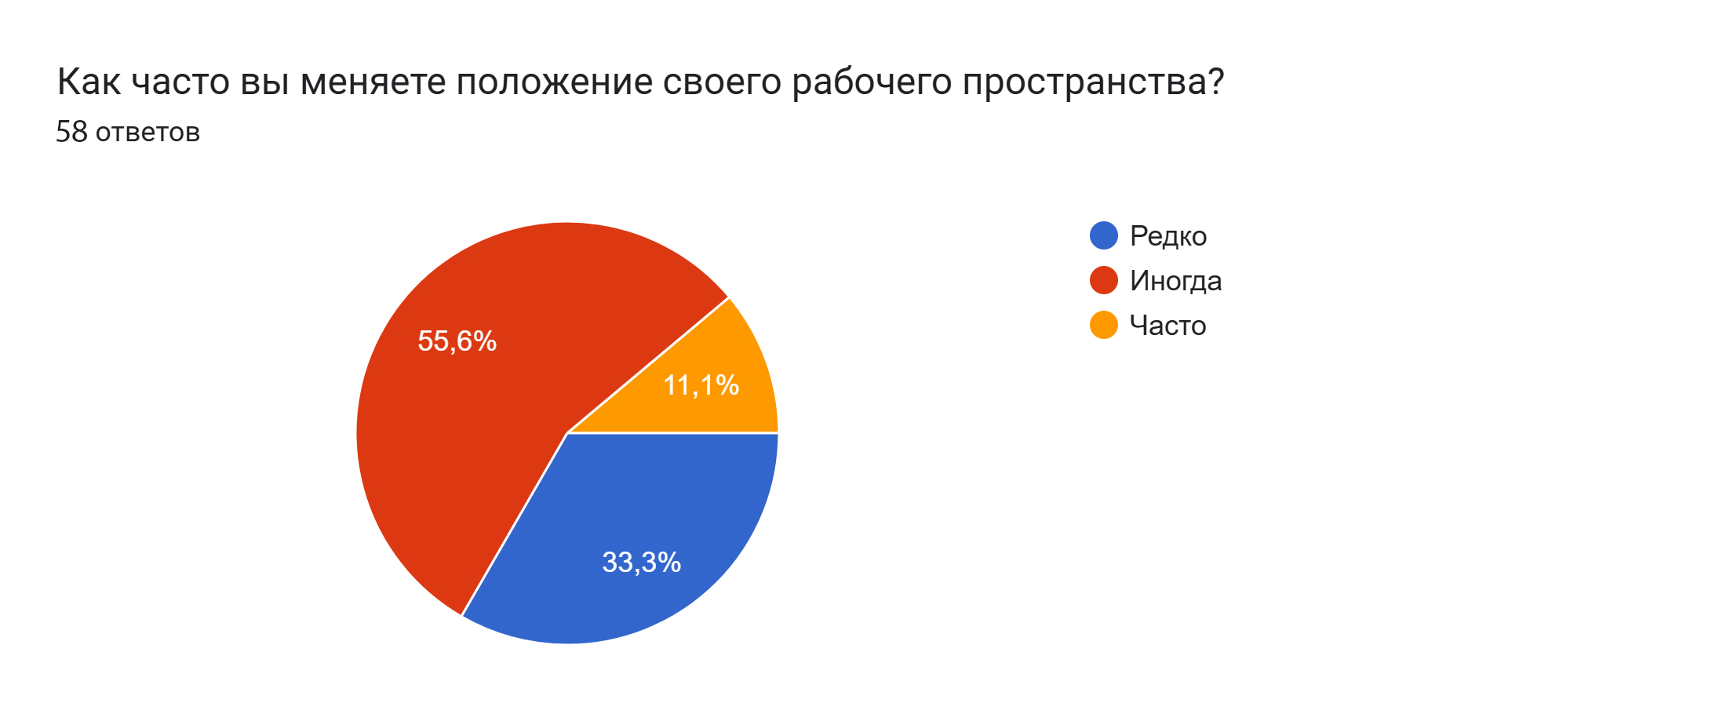
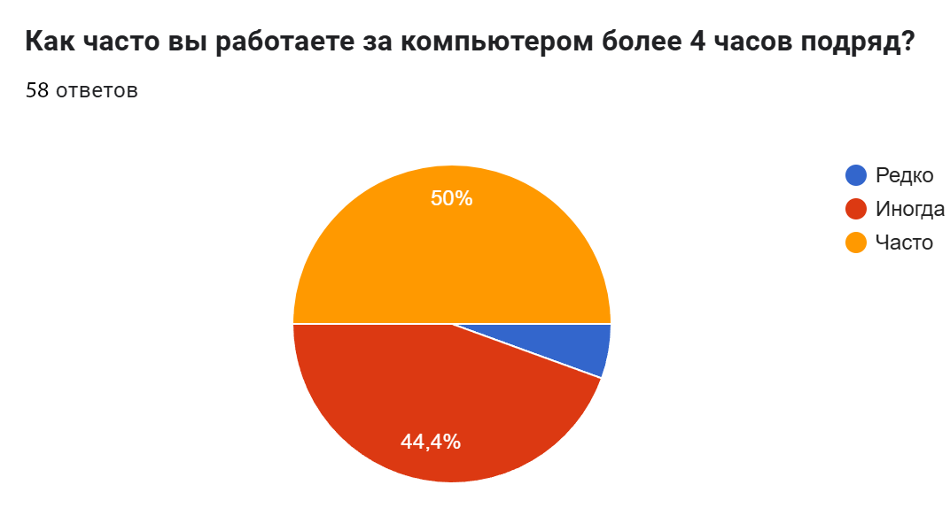
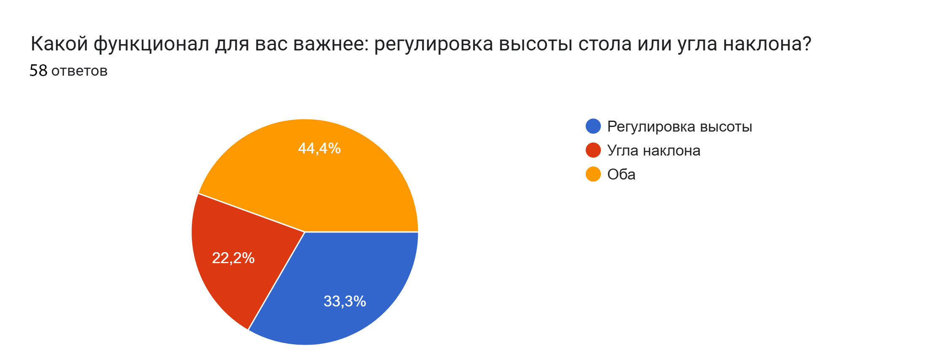
Результаты опроса

Slide 5
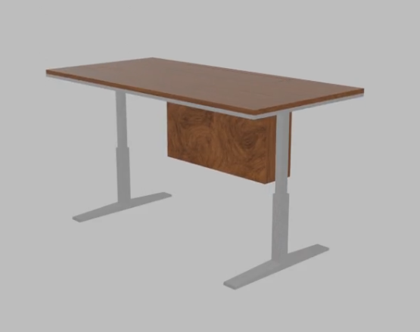
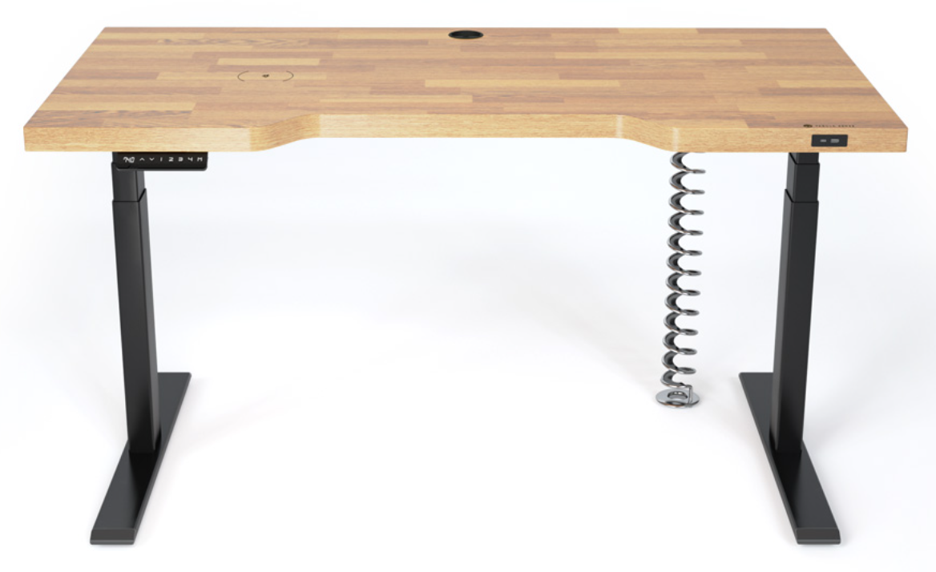
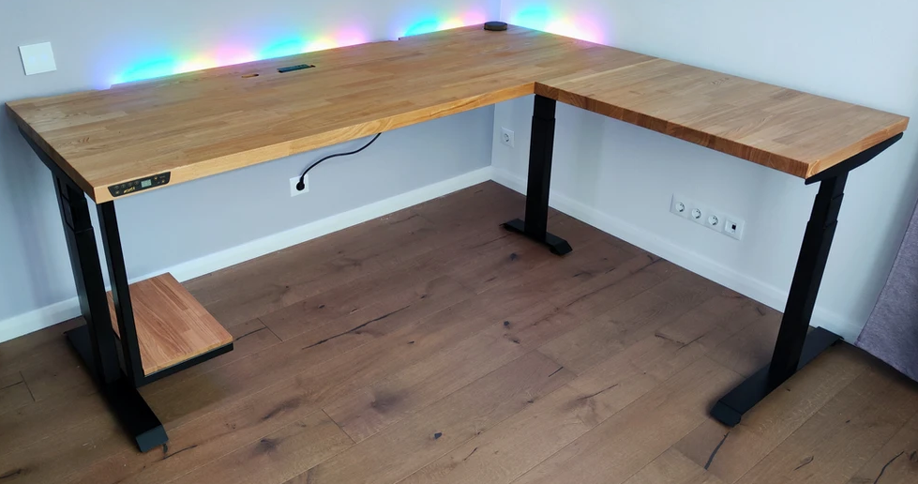
Анализ существующих решений
Наш продукт
 | Наш продукт | Tabula Sense Simple | Mensa Design Razor
Изменяемый угол наклона столешницы | + | - | -
Выдвигающаяся клавиатура | + | - | -
Выдвигающийся монитор | + | - | -
Беспроводная зарядка | - | + | +
Регулировка высоты | + | + | +
Подсветка | - | - | +
Tabula Sense
Simple
Mensa Design
Razor
+
+
+
+
+
+
+
+
+
48 940 руб.
395000 руб.

Slide 6
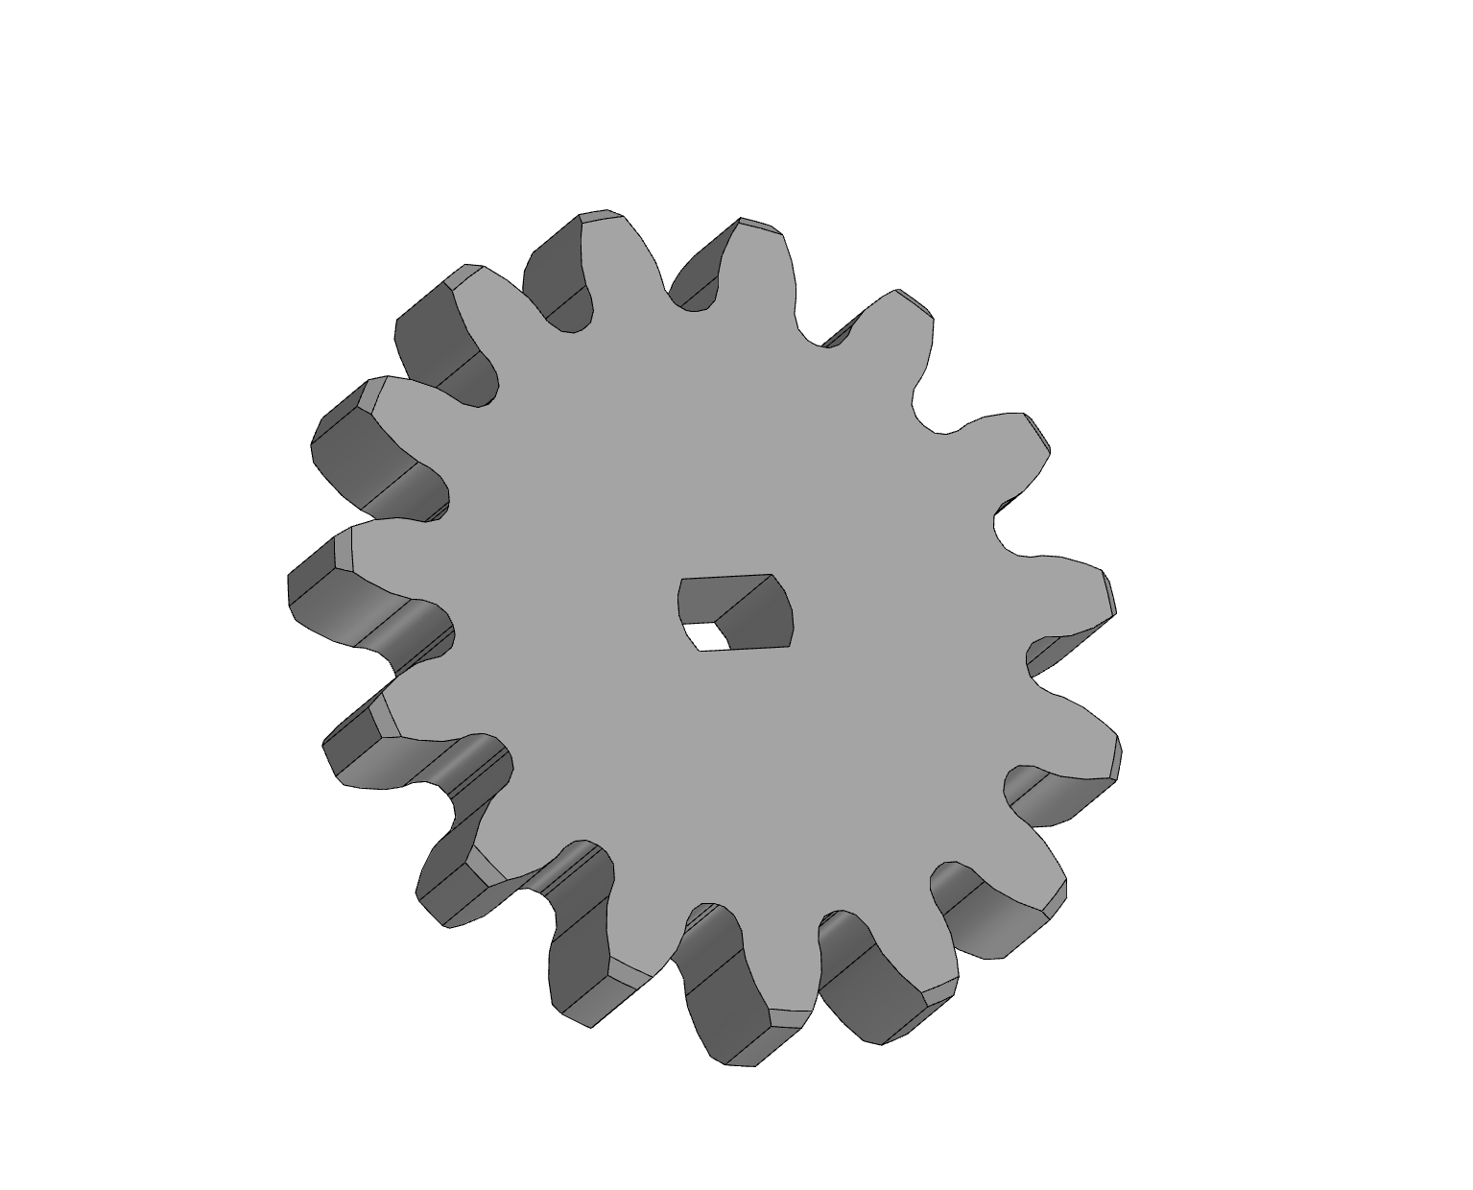
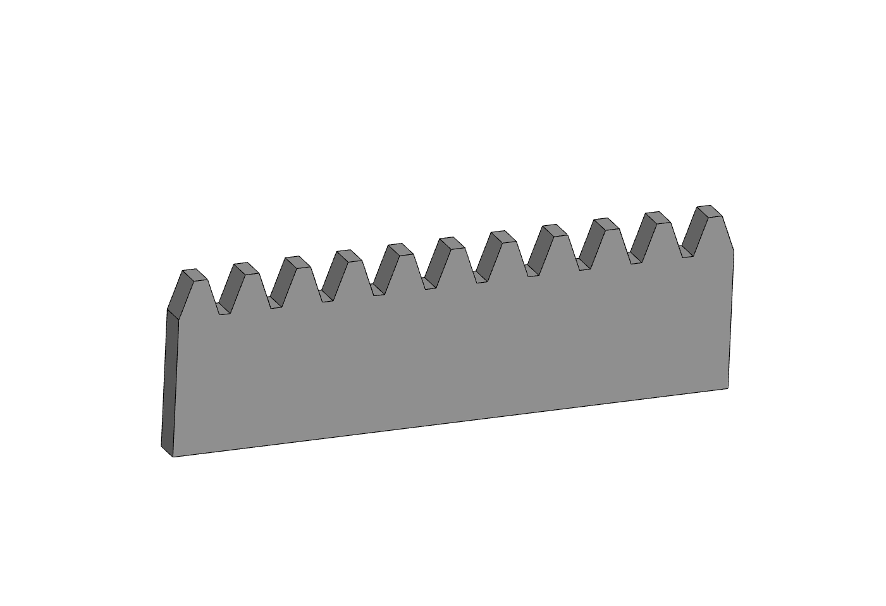
Что удалось сделать
Модель в компасе
«Шестерня для мотора 28byj-48»
Модель в компасе
«Рейка для шестерни»

Slide 7
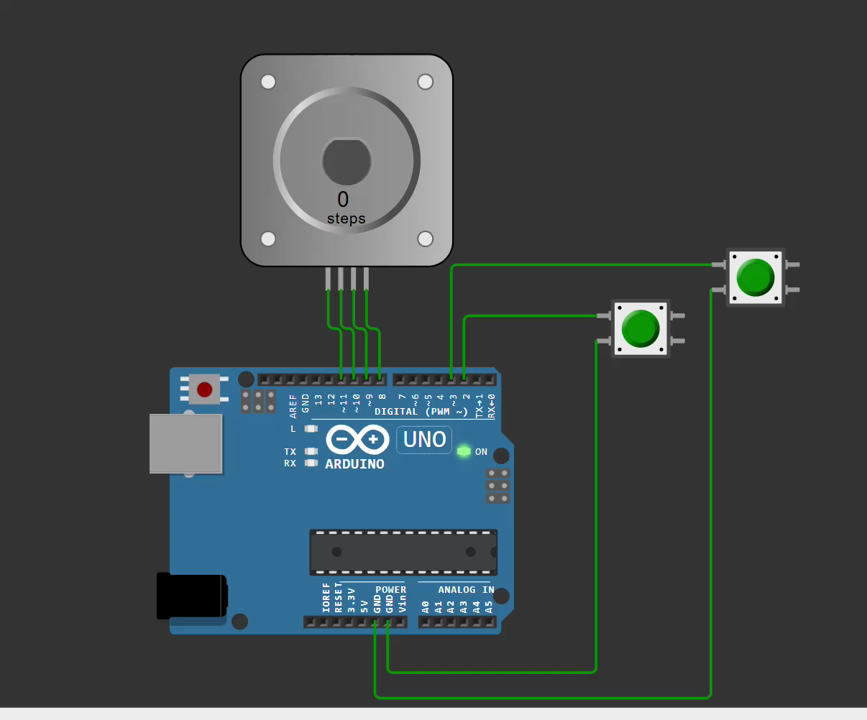
Демонстрация системы регулировки высоты

Slide 8


Используемые технологии
Библиотеки
Servo
Stepper

Slide 9
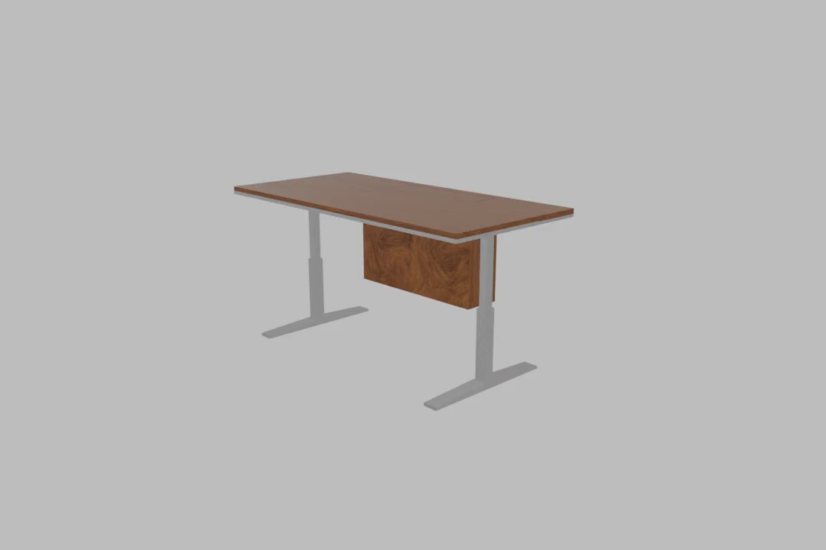
Демонстрация решения / прототип

Slide 10
Заключение
В ходе реализации проекта были достигнуты поставленные цели и задачи.
В результате проведённой работы был разработан прототип умного рабочего стола с использованием компьютерной графики, а также освоена работа с Arduino и программой «Компас»
Проводя данную работу, мы получили новые знания и
научались работать в команде

Slide 11
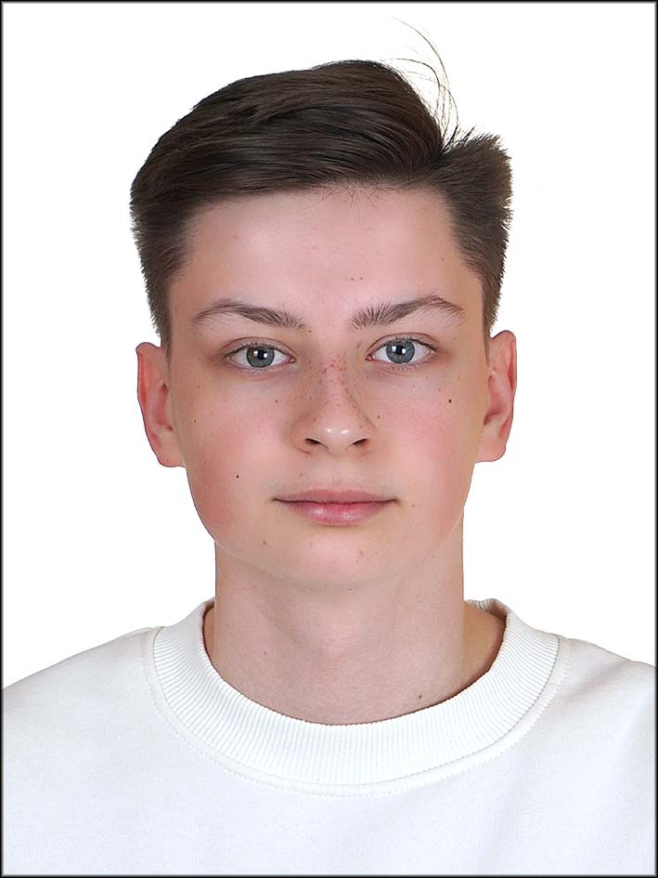
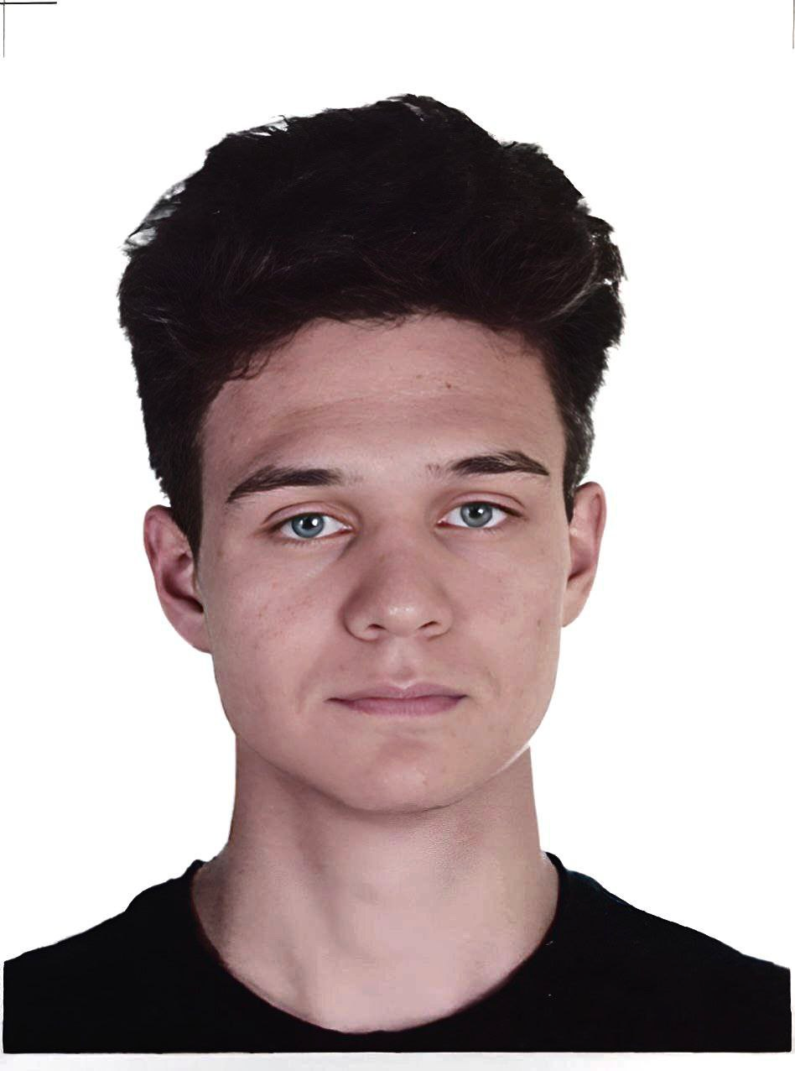
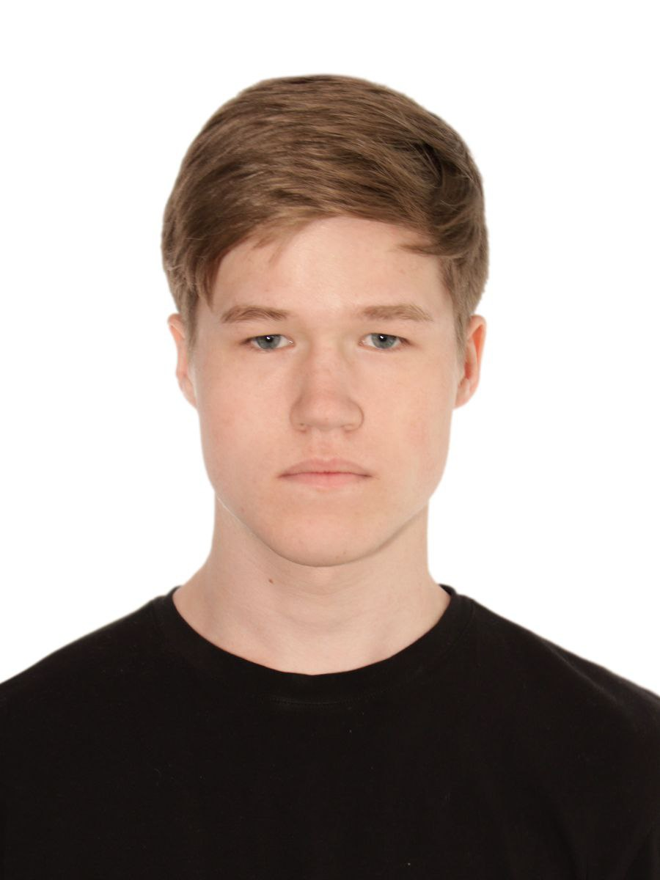
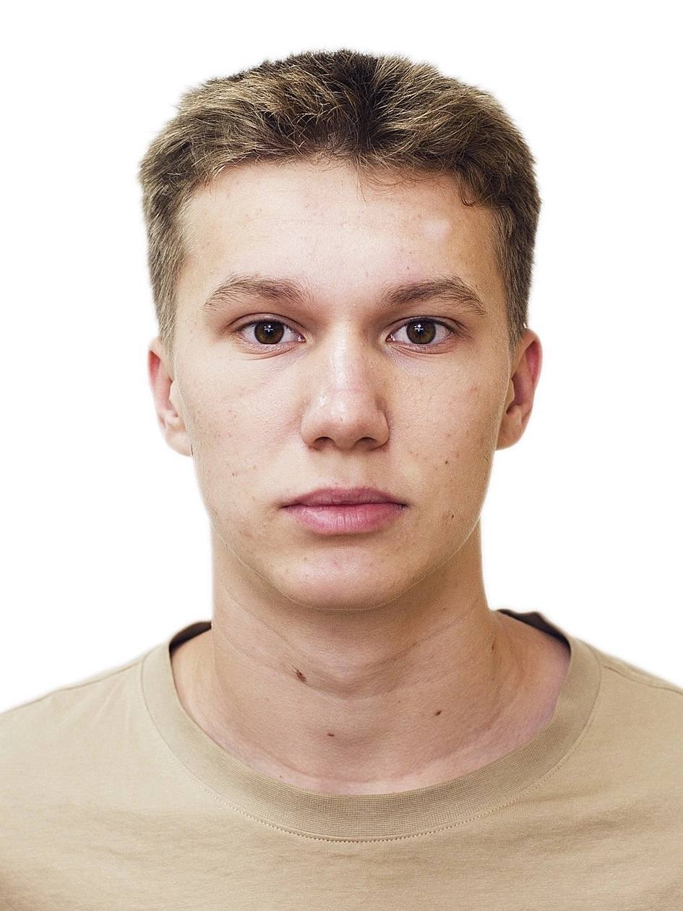
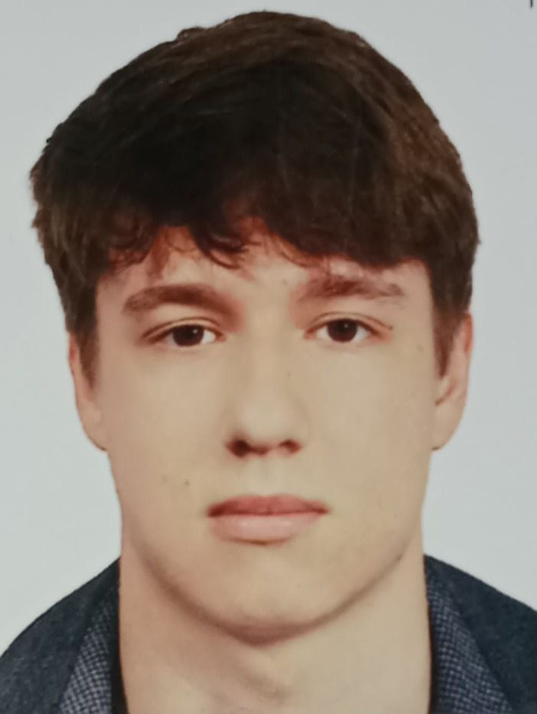
Состав команды
Бугаев Станислав
Разработчик
Резанов Александр
Тимлид
Якушев Никита
Аналитик, разработчик
Грибко Артём
Дизайнер, конструктор
Новоселов Артём
Дизайнер, конструктор

